Slide 1
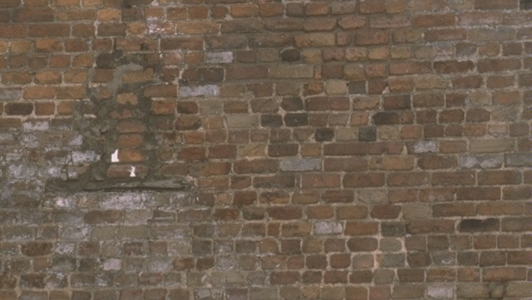
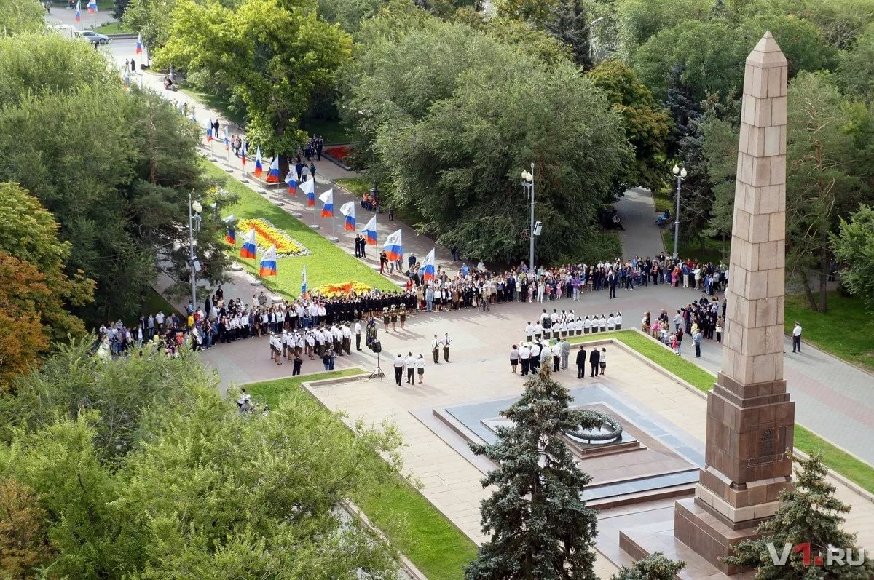
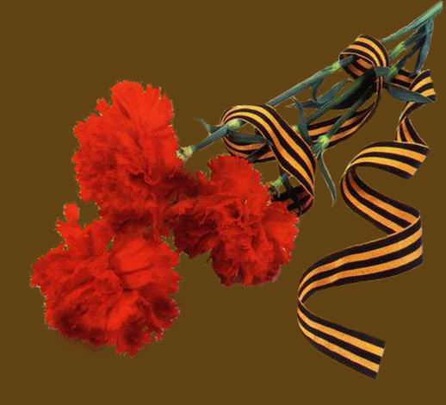
Аллея Героев
Работу выполнила ученица 5 «Б» класса МОУ Гимназии №16 Малаханова Анастасия

Slide 2
Протяженность улицы 350метров.
Аллея Героев состоит из трёх параллельно идущих улиц — ранее на этом месте находились три разные улицы. По бокам аллея ограничена жилыми восьмиэтажными зданиями . Фасады домов по вертикали разделены на три части: нижняя, в виде мощной стены с большими проёмами; средняя — три этажа гладкой стены с равномерно расположенными балконами; и третья — в виде непрерывного ряда пилястр. Завершаются здания мощным карнизом.

Slide 3
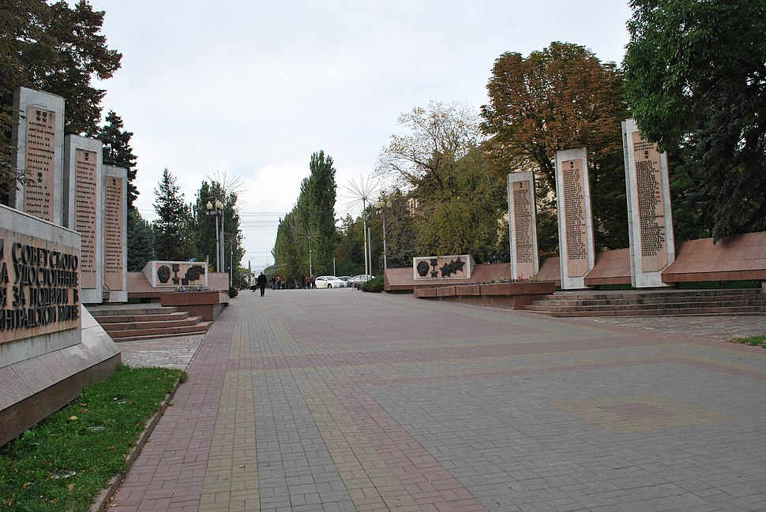
Одним из основных элементов в архитектурном ансамбле Аллеи Героев являются стелы Героев Советского Союза
На которых увековечены имена 127героев-Сталинграцев

Slide 4
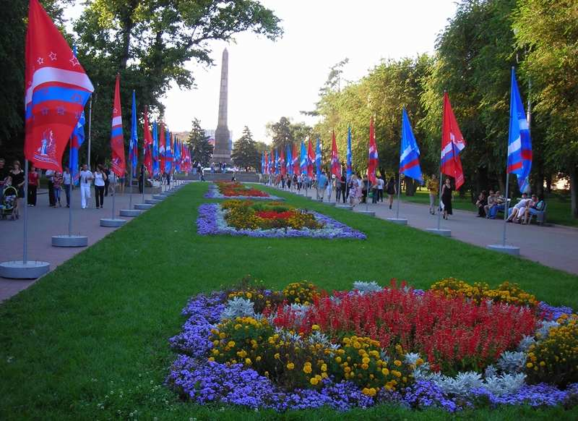
Часть территории аллеи и площади Павших борцов занимает объект культурного наследия федерального значения «Памятное место»

Slide 5
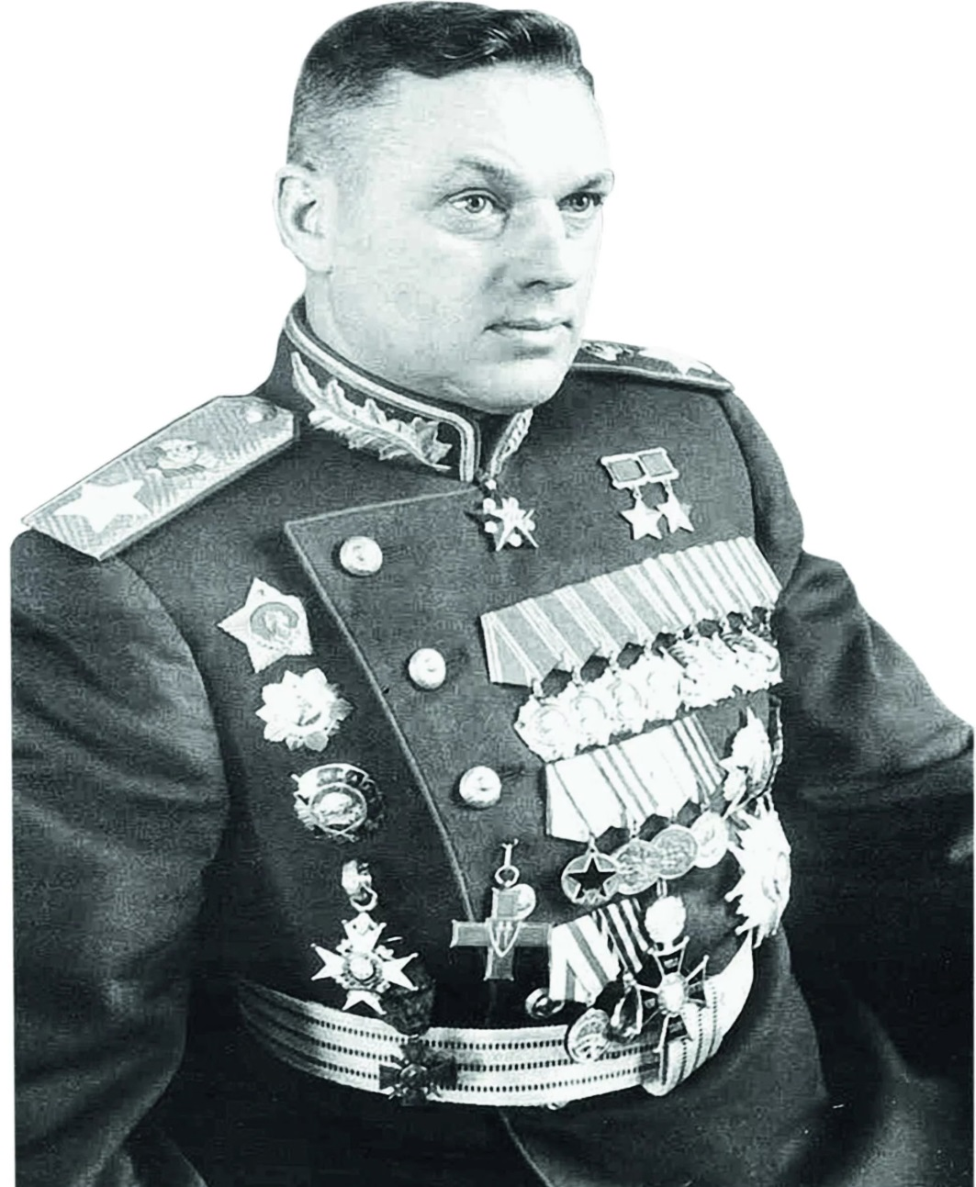
Герои Сталинградской битвы
31 января 1943 года войска Донского фронта под командованием генерал-полковника Рокоссовского Константина Константиновича завершили разгром южной группы войск

Slide 6
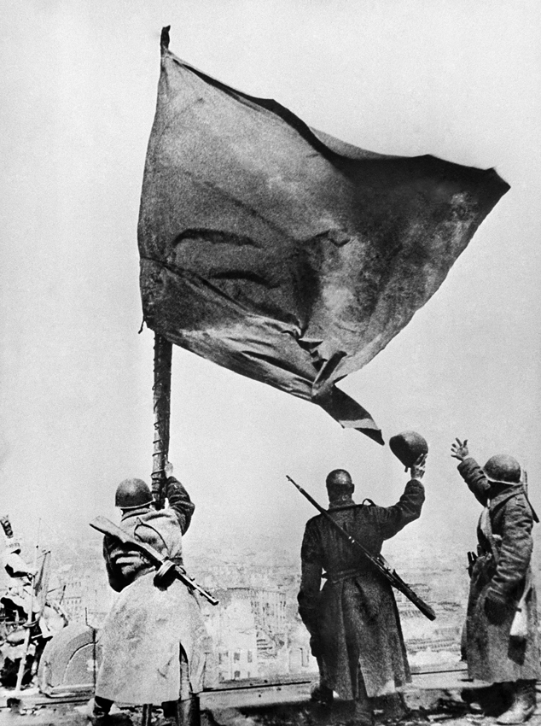
«Красное знамя победы»
фашистской Германии, окруженной в районе Сталинграда, и водрузили Красное знамя Победы.

Slide 7
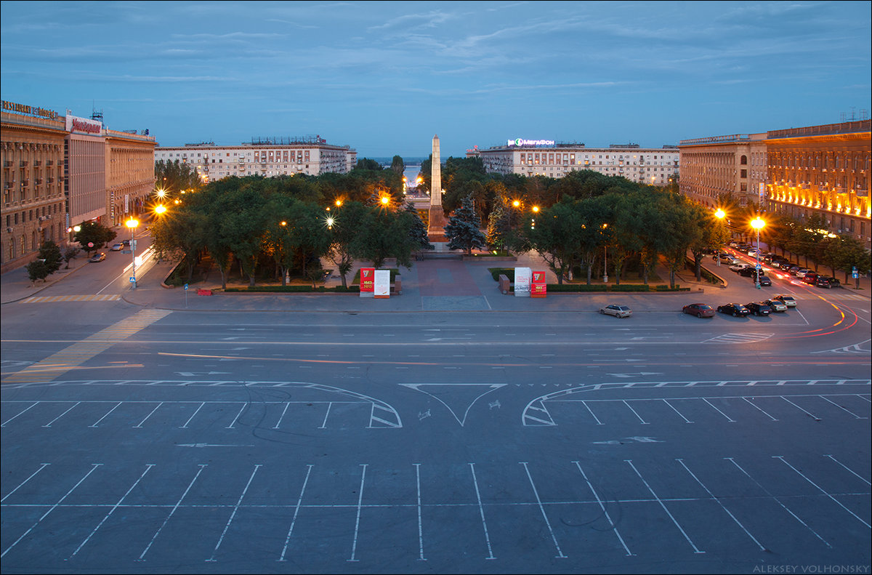
Аллея Героев
— бульвар в центре Волгограда. Соединяет набережную им. 62-й Армии и площадь Павших Борцов, пересекая проспект им. Ленина, улицы Советскую и Чуйкова.

Slide 8
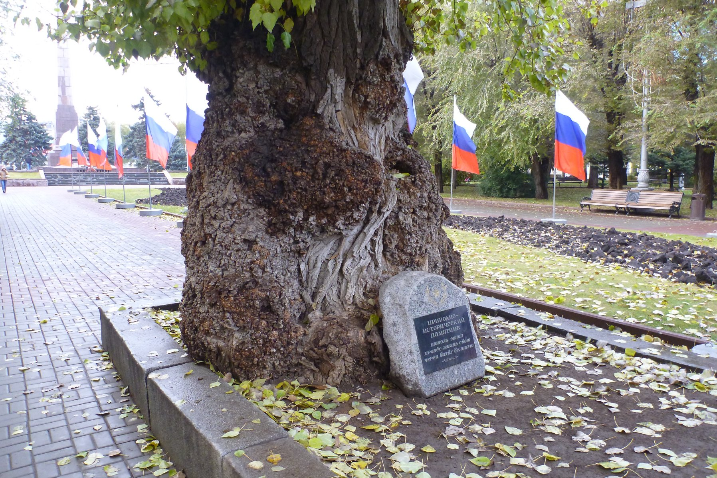
То́поль на пло́щади Па́вших борцо́в — исторический и природный памятник Волгограда.
Надпись на мемориальной доске гласит:
Тополь этот пронёс жизнь свою через битву великую

Slide 9
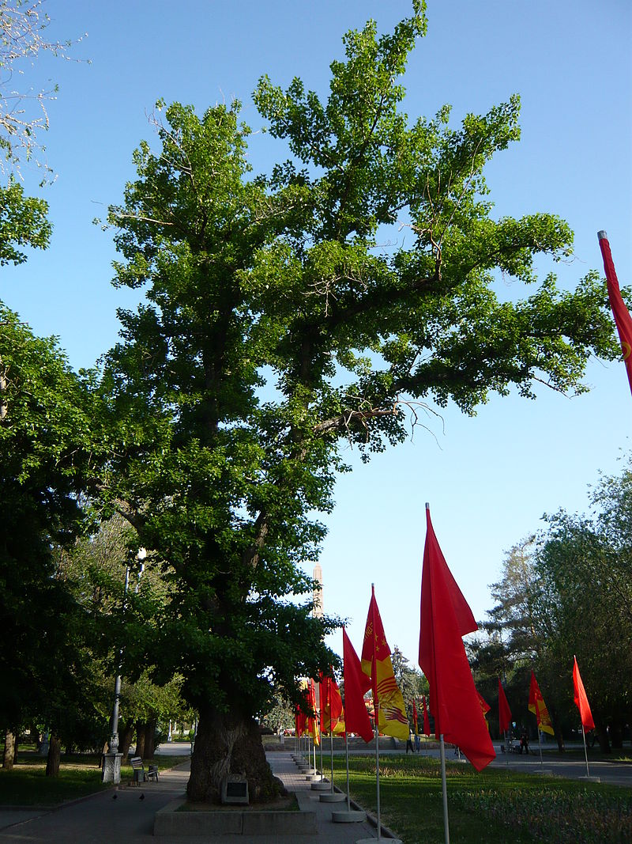
Надпись на мемориальной доске гласит:
Тополь этот пронёс жизнь свою через битву великую

Slide 10
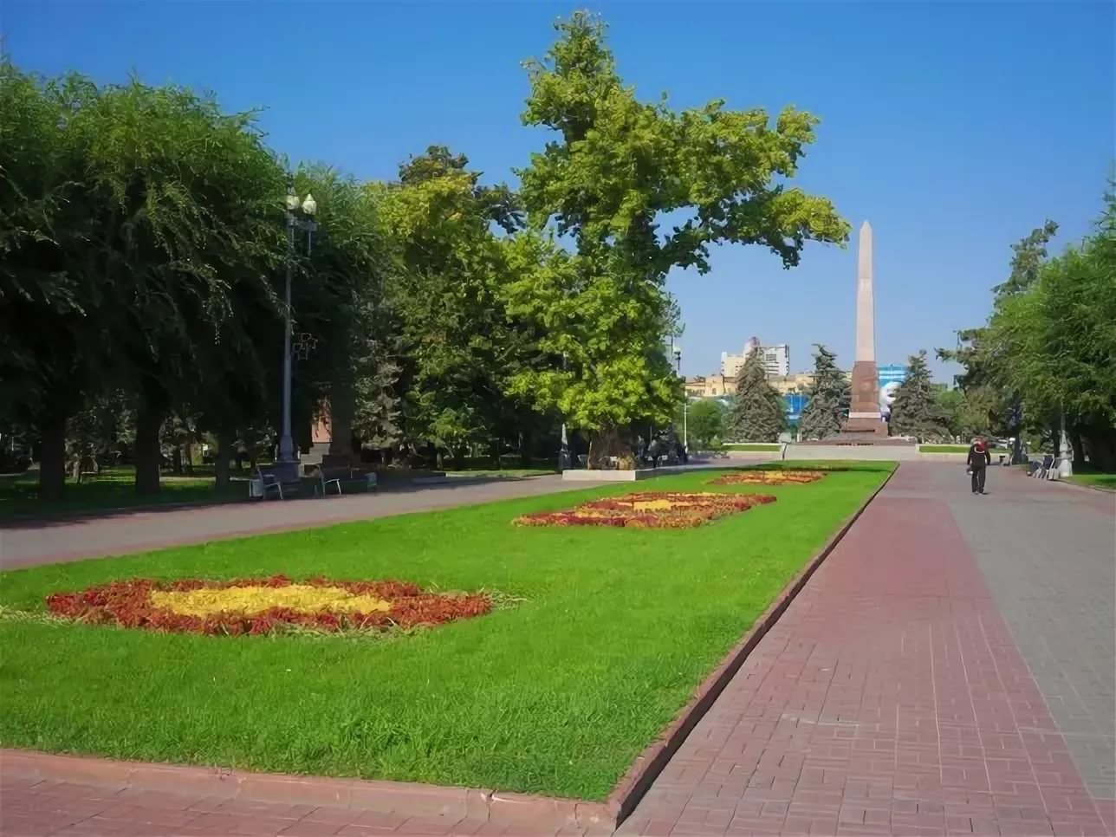
Спасибо за внимание

